Slide 1
Тема: Панно «Победный букет сирени»
Подготовила педагог дополнительного образования
Кондрыко Ирина Николаевна.

Slide 2
Сирень распустила цветы

Slide 3
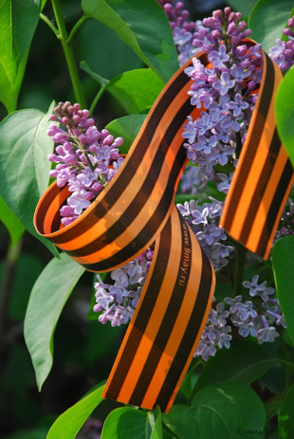
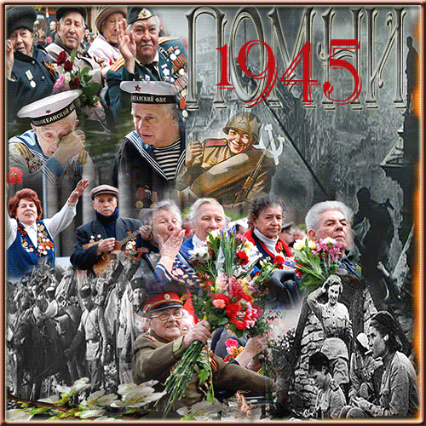
Сирень-символ победы 1945 года

Slide 4
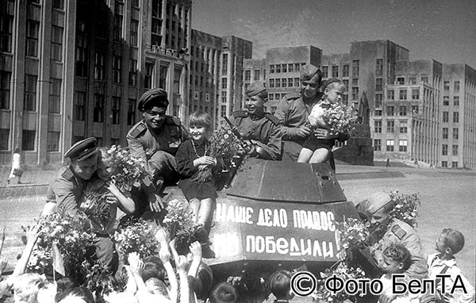
Солдаты победители

Slide 5
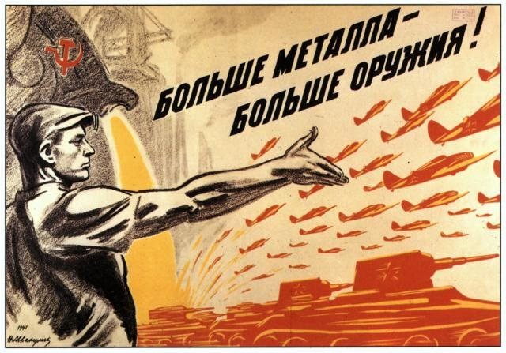
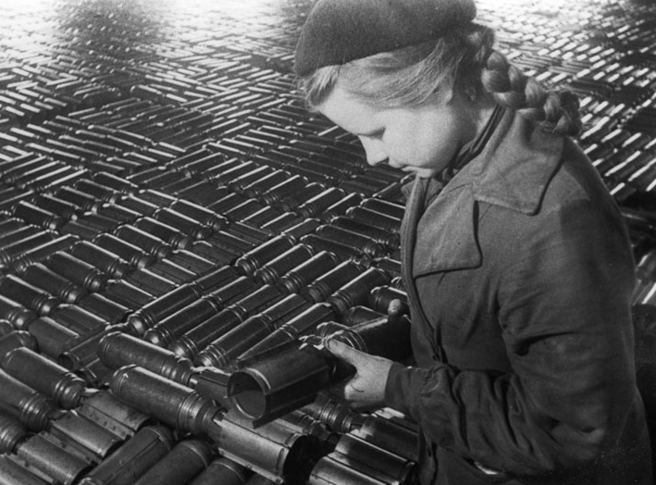
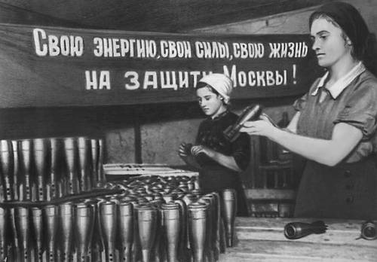
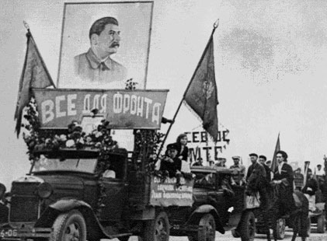

Slide 6
Города герои
Ленинград (ныне Санкт-Петербург)
Сталинград (ныне Волгоград)
Севастополь
Одесса
Москва
Киев
Брестская крепость
Керчь
Новороссийск
Минск
Тула
Смоленск
Мурманск

Slide 7
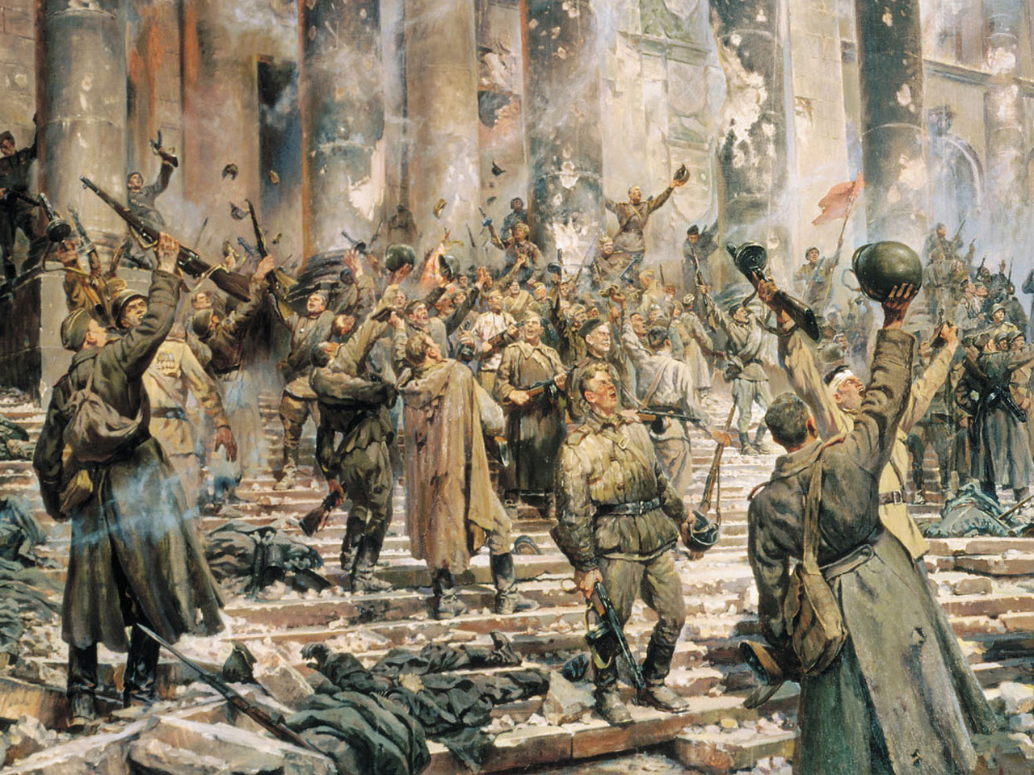
В девятый день ликующего мая Когда легла на землю тишина Промчалась весть от края и до края: Мир победил! Окончена война.

Slide 8
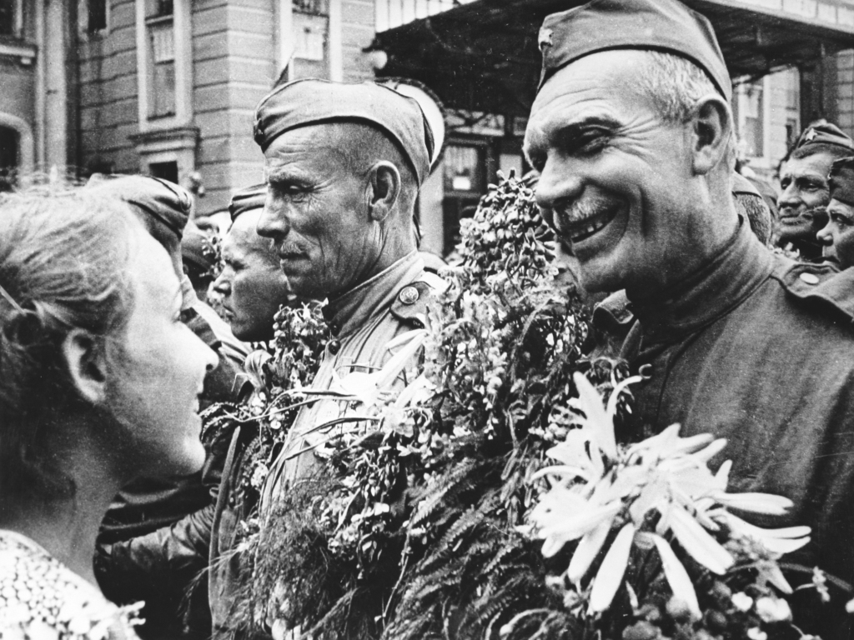
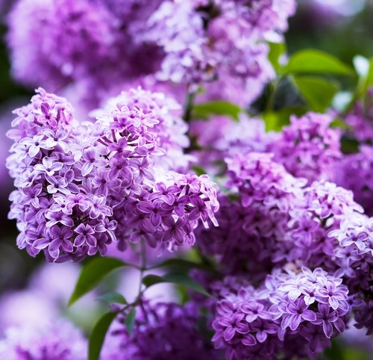
9 мая 1945г. закончилась война

Slide 9
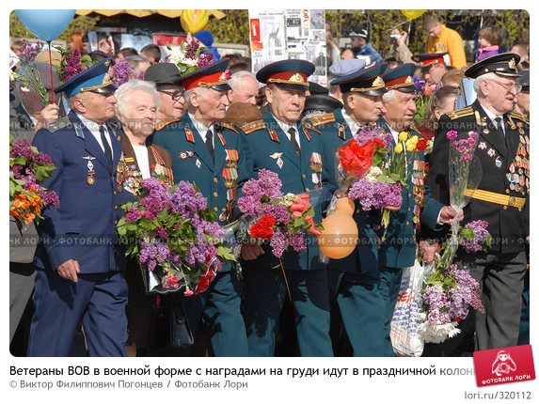
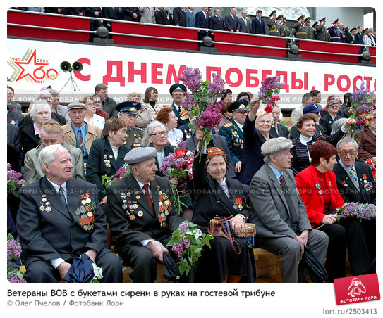
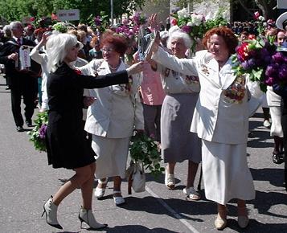
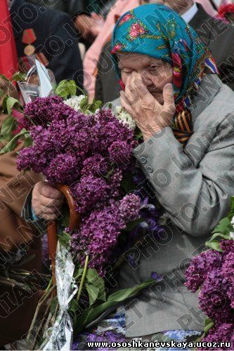
Ветераны

Slide 10
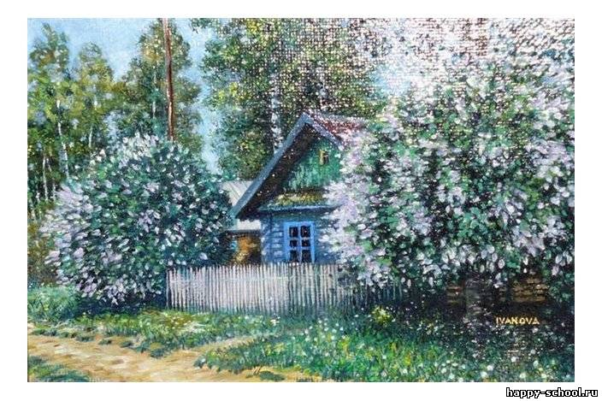
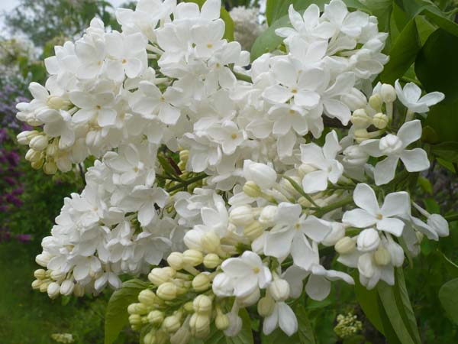
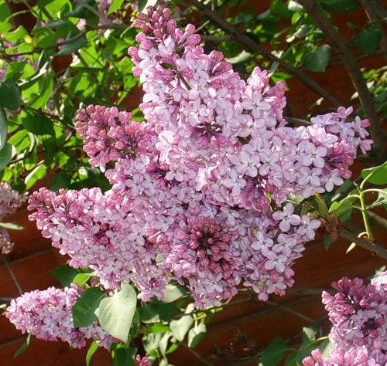
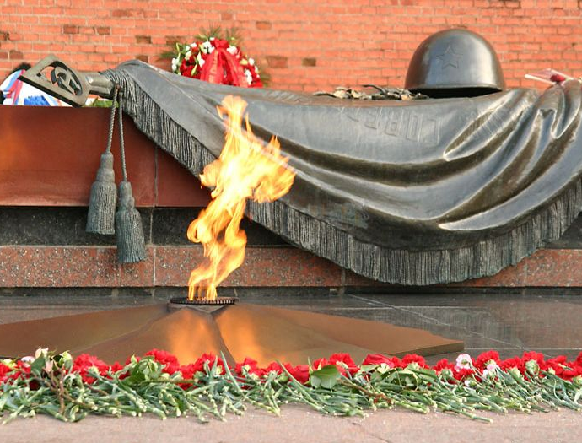
Красивая традиция
А в уютном домике, что в кустах сирени
День и ночь, день и ночь солдата ждут

Slide 11
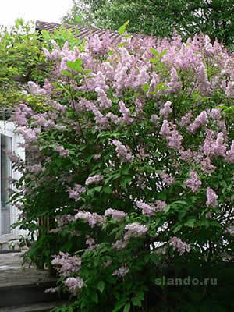
СИРЕНЬ стала символом, Цветком Великой победы

Slide 12
Практическая работа 1-ая пара: вяжет цветы по технологической карте; 2-ая пара: вывязывает листочки по технологической карте; 3-я пара: вывязывает цепочки из воздушных петель, утюжит их и мелко нарезает. 4-ая пара: обводят по шаблону вазу из картона, и приклеивают на неё мелко порезанную пряжу.

Slide 13
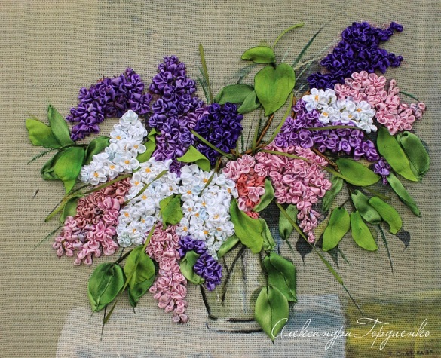
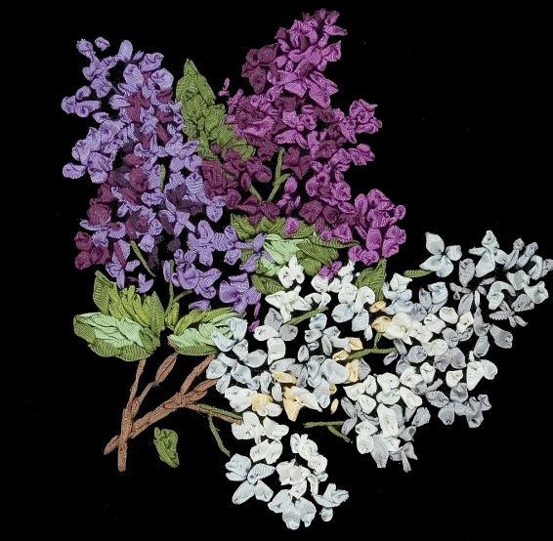
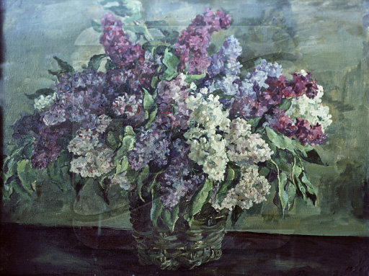
ПРАКТИЧЕСКАЯ РАБОТА

Slide 14
Сирень сорок пятого года
Как будто бы и не было войны
Цвела сирень во всех садах России.
И как салют победный этот цвет
Под небом ясным к солнцу возносила.

